Slide 1
Τράπεζα θεμάτων Α΄ λυκείου – Άλγεβρα κεφάλαιο 2^{ο}
37; θέματα - 31/5/2022

Slide 2
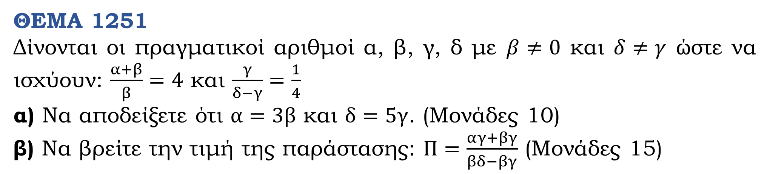
ΘΕΜΑ 1251
Δίνονται οι πραγματικοί αριθμοί α, β, γ, δ με $β≠0$ και $δ≠γ$ ώστε να ισχύουν: $\frac{α+β}{β}=4$ και $\frac{γ}{δ−γ}=\frac{1}{4}$
α) Να αποδείξετε ότι $α=3β$ και $δ=5γ$. (Μονάδες 10)
β) Να βρείτε την τιμή της παράστασης: $Π=\frac{αγ+βγ}{βδ−βγ}$ (Μονάδες 15)
Ενδεικτική Απάντηση
Notes:
2.1 ΟΙ ΠΡΑΞΕΙΣ ΚΑΙ ΟΙ ΙΔΙΟΤΗΤΕΣ ΤΟΥΣ

Slide 3
Κεφ 2 – 2.1 Οι Πράξεις Και Οι Ιδιότητες Τους 2ο Θέμα

Slide 4
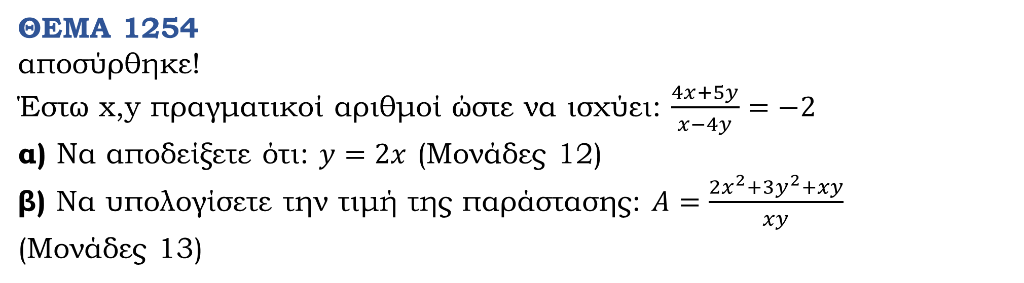
ΘΕΜΑ 1254
αποσύρθηκε!
Έστω x,y πραγματικοί αριθμοί ώστε να ισχύει: $\frac{4x+5y}{x−4y}=−2$
α) Να αποδείξετε ότι: $y=2x$ (Μονάδες 12)
β) Να υπολογίσετε την τιμή της παράστασης: $A=\frac{2x^{2}+3y^{2}+xy}{xy}$
(Μονάδες 13)
Ενδεικτική Απάντηση

Slide 5
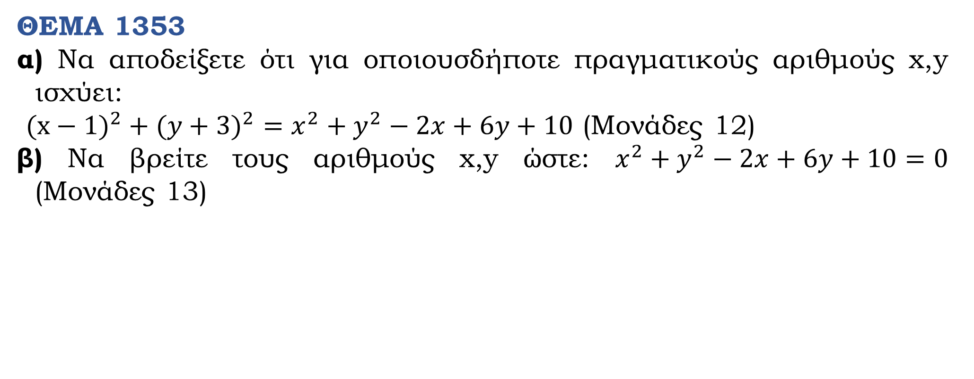
ΘΕΜΑ 1353
α) Να αποδείξετε ότι για οποιουσδήποτε πραγματικούς αριθμούς x,y ισχύει:
$(x−1)^{2}+(y+3)^{2}=x^{2}+y^{2}−2x+6y+10$ (Μονάδες 12)
β) Να βρείτε τους αριθμούς x,y ώστε: $x^{2}+y^{2}−2x+6y+10=0$ (Μονάδες 13)
Ενδεικτική Απάντηση
Notes:
2.1 ΟΙ ΠΡΑΞΕΙΣ ΚΑΙ ΟΙ ΙΔΙΟΤΗΤΕΣ ΤΟΥΣ

Slide 6
Κεφ 2 - 2.2 Διάταξη Πραγματικών Αριθμών 2ο Θέμα

Slide 7
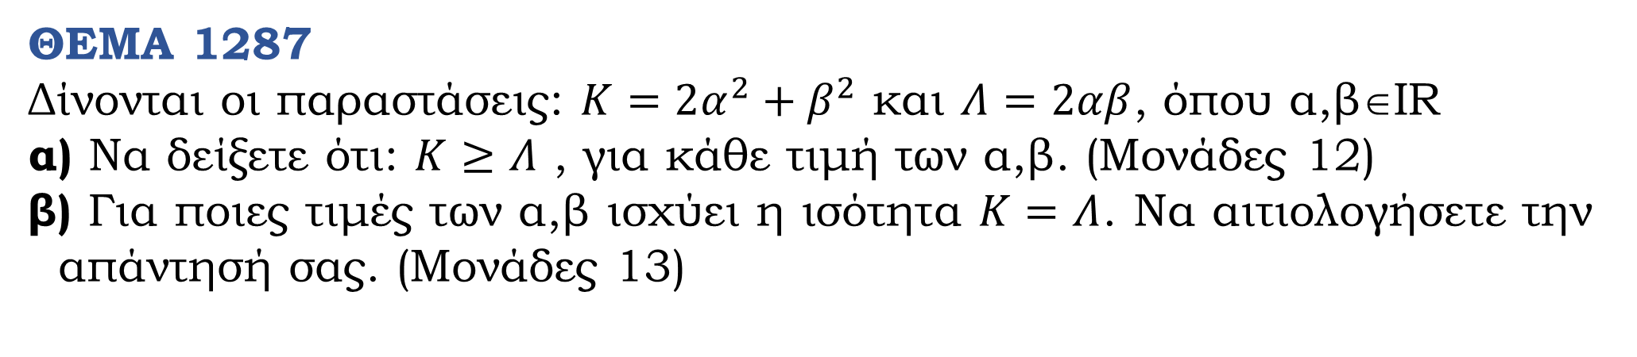
ΘΕΜΑ 1287
Δίνονται οι παραστάσεις: $Κ=2α^{2}+β^{2}$ και $Λ=2αβ$, όπου α,β∈ΙR
α) Να δείξετε ότι: $Κ≥Λ$ , για κάθε τιμή των α,β. (Μονάδες 12)
β) Για ποιες τιμές των α,β ισχύει η ισότητα $Κ=Λ$. Να αιτιολογήσετε την απάντησή σας. (Μονάδες 13)
Ενδεικτική Απάντηση
Notes:
2.2 ΔΙΑΤΑΞΗ ΠΡΑΓΜΑΤΙΚΩΝ ΑΡΙΘΜΩΝ

Slide 8
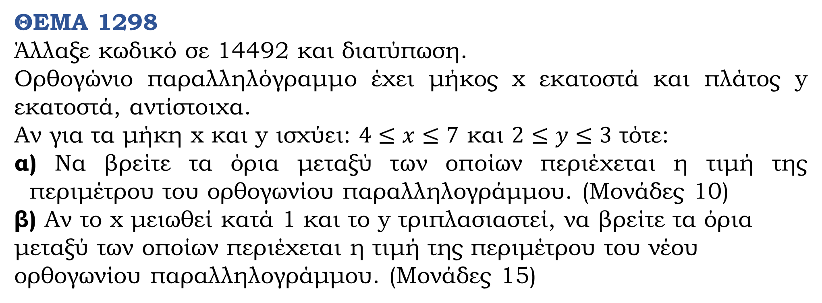
ΘΕΜΑ 1298
Άλλαξε κωδικό σε 14492 και διατύπωση.
Ορθογώνιο παραλληλόγραμμο έχει μήκος x εκατοστά και πλάτος y εκατοστά, αντίστοιχα.
Αν για τα μήκη x και y ισχύει: $4≤x≤7$ και $2≤y≤3$ τότε:
α) Να βρείτε τα όρια μεταξύ των οποίων περιέχεται η τιμή της περιμέτρου του ορθογωνίου παραλληλογράμμου. (Μονάδες 10)
β) Αν το x μειωθεί κατά 1 και το y τριπλασιαστεί, να βρείτε τα όρια μεταξύ των οποίων περιέχεται η τιμή της περιμέτρου του νέου ορθογωνίου παραλληλογράμμου. (Μονάδες 15)
Ενδεικτική Απάντηση

Slide 9
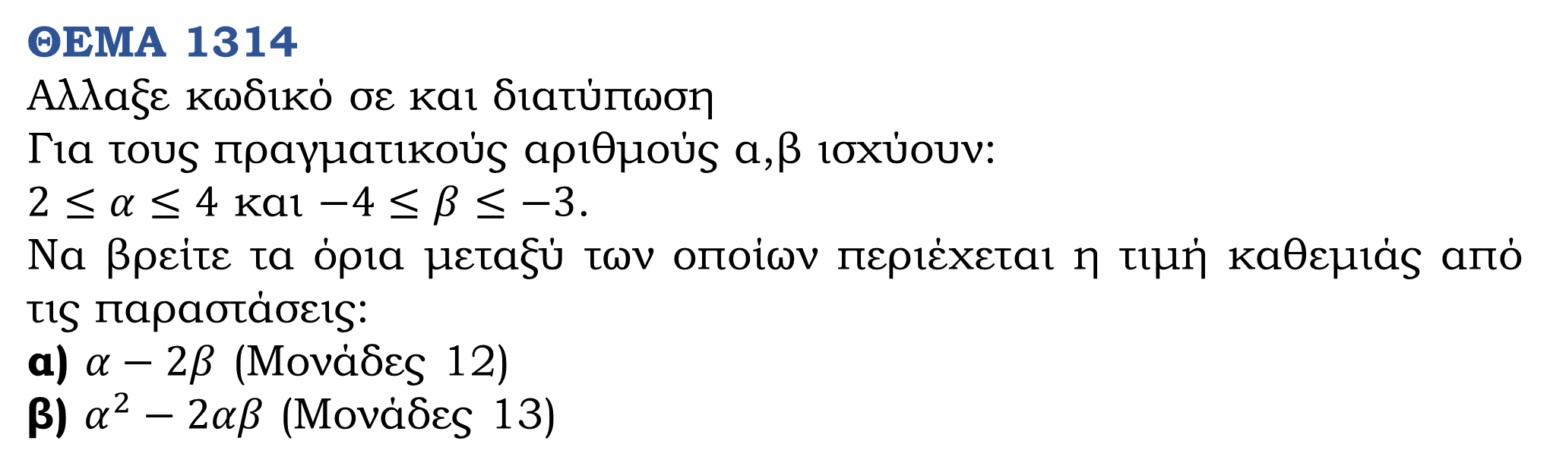
ΘΕΜΑ 1314
Αλλαξε κωδικό σε και διατύπωση
Για τους πραγματικούς αριθμούς α,β ισχύουν:
$2≤α≤4$ και $−4≤β≤−3$.
Να βρείτε τα όρια μεταξύ των οποίων περιέχεται η τιμή καθεμιάς από τις παραστάσεις:
α) $α−2β$ (Μονάδες 12)
β) $α^{2}−2αβ$ (Μονάδες 13)
Ενδεικτική Απάντηση

Slide 10
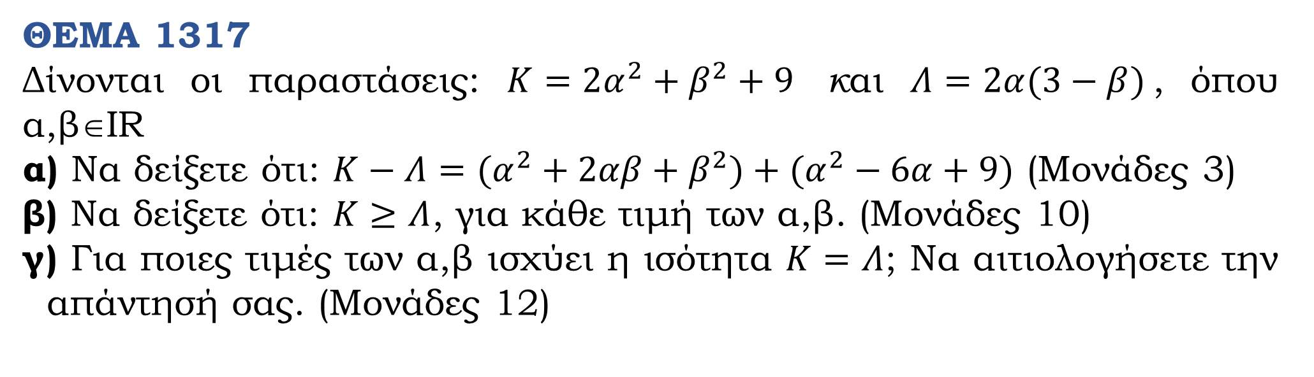
ΘΕΜΑ 1317
Δίνονται οι παραστάσεις: $Κ=2α^{2}+β^{2}+9$ και $Λ=2α(3−β)$, όπου α,β∈ΙR
α) Να δείξετε ότι: $Κ−Λ=(α^{2}+2αβ+β^{2})+(α^{2}−6α+9)$ (Μονάδες 3)
β) Να δείξετε ότι: $Κ≥Λ$, για κάθε τιμή των α,β. (Μονάδες 10)
γ) Για ποιες τιμές των α,β ισχύει η ισότητα $Κ=Λ$; Να αιτιολογήσετε την απάντησή σας. (Μονάδες 12)
Ενδεικτική Απάντηση
Notes:
2.1 ΟΙ ΠΡΑΞΕΙΣ ΚΑΙ ΟΙ ΙΔΙΟΤΗΤΕΣ ΤΟΥΣ, 2.2 ΔΙΑΤΑΞΗ ΠΡΑΓΜΑΤΙΚΩΝ ΑΡΙΘΜΩΝ

Slide 11
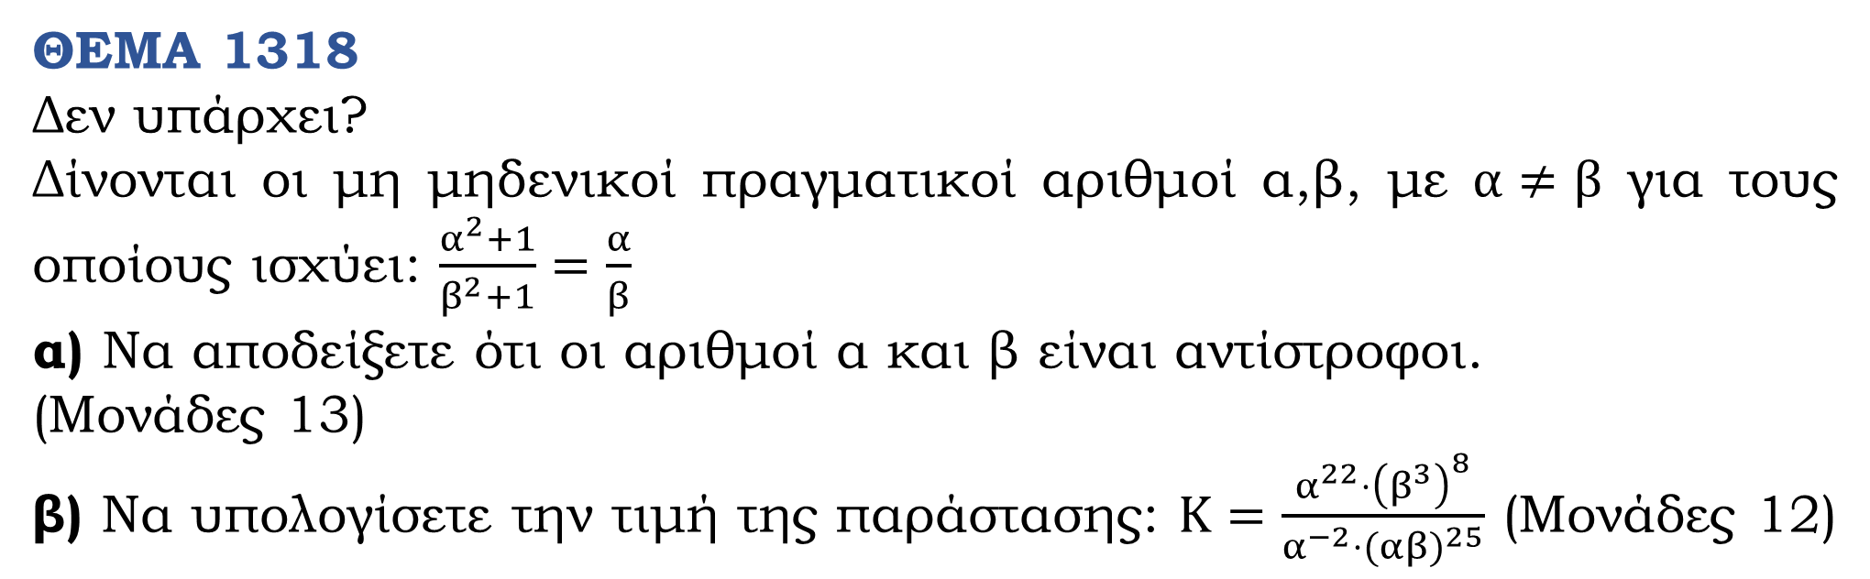
ΘΕΜΑ 1318
Δεν υπάρχει?
Δίνονται οι μη μηδενικοί πραγματικοί αριθμοί α,β, με $α≠β$ για τους οποίους ισχύει: $\frac{α^{2}+1}{β^{2}+1}=\frac{α}{β}$
α) Να αποδείξετε ότι οι αριθμοί α και β είναι αντίστροφοι.
(Μονάδες 13)
β) Να υπολογίσετε την τιμή της παράστασης: $Κ=\frac{α^{22}⋅{\left(β^{3}\right)}^{8}}{α^{−2}⋅(αβ)^{25}}$ (Μονάδες 12)
Ενδεικτική Απάντηση

Slide 12
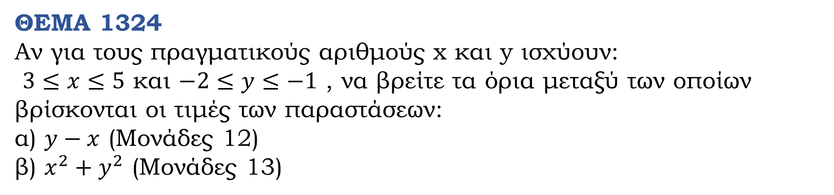
ΘΕΜΑ 1324
Αν για τους πραγματικούς αριθμούς x και y ισχύουν:
$3≤x≤5$ και $−2≤y≤−1$ , να βρείτε τα όρια μεταξύ των οποίων βρίσκονται οι τιμές των παραστάσεων:
α) $y−x$ (Μονάδες 12)
β) $x^{2}+y^{2}$ (Μονάδες 13)
Ενδεικτική Απάντηση
Notes:
2.2 ΔΙΑΤΑΞΗ ΠΡΑΓΜΑΤΙΚΩΝ ΑΡΙΘΜΩΝ

Slide 13
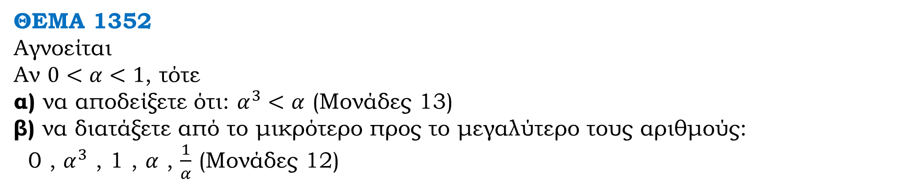
ΘΕΜΑ 1352
Αγνοείται
Αν $0<α<1$, τότε
α) να αποδείξετε ότι: $α^{3}<α$ (Μονάδες 13)
β) να διατάξετε από το μικρότερο προς το μεγαλύτερο τους αριθμούς:
0 , $α^{3}$ , 1 , $α$ , $\frac{1}{α}$ (Μονάδες 12)
Ενδεικτική Απάντηση

Slide 14

ΘΕΜΑ 1368
Αγνοείται
Αν $2≤x≤3$ και $1≤y≤2$, να βρείτε μεταξύ ποιών ορίων βρίσκεται η τιμή καθεμιάς από τις παρακάτω παραστάσεις:
α) $x+y$ (Μονάδες 5)
β) $2x−3y$ (Μονάδες 10)
γ) $\frac{x}{y}$ (Μονάδες 10)
Ενδεικτική Απάντηση

Slide 15
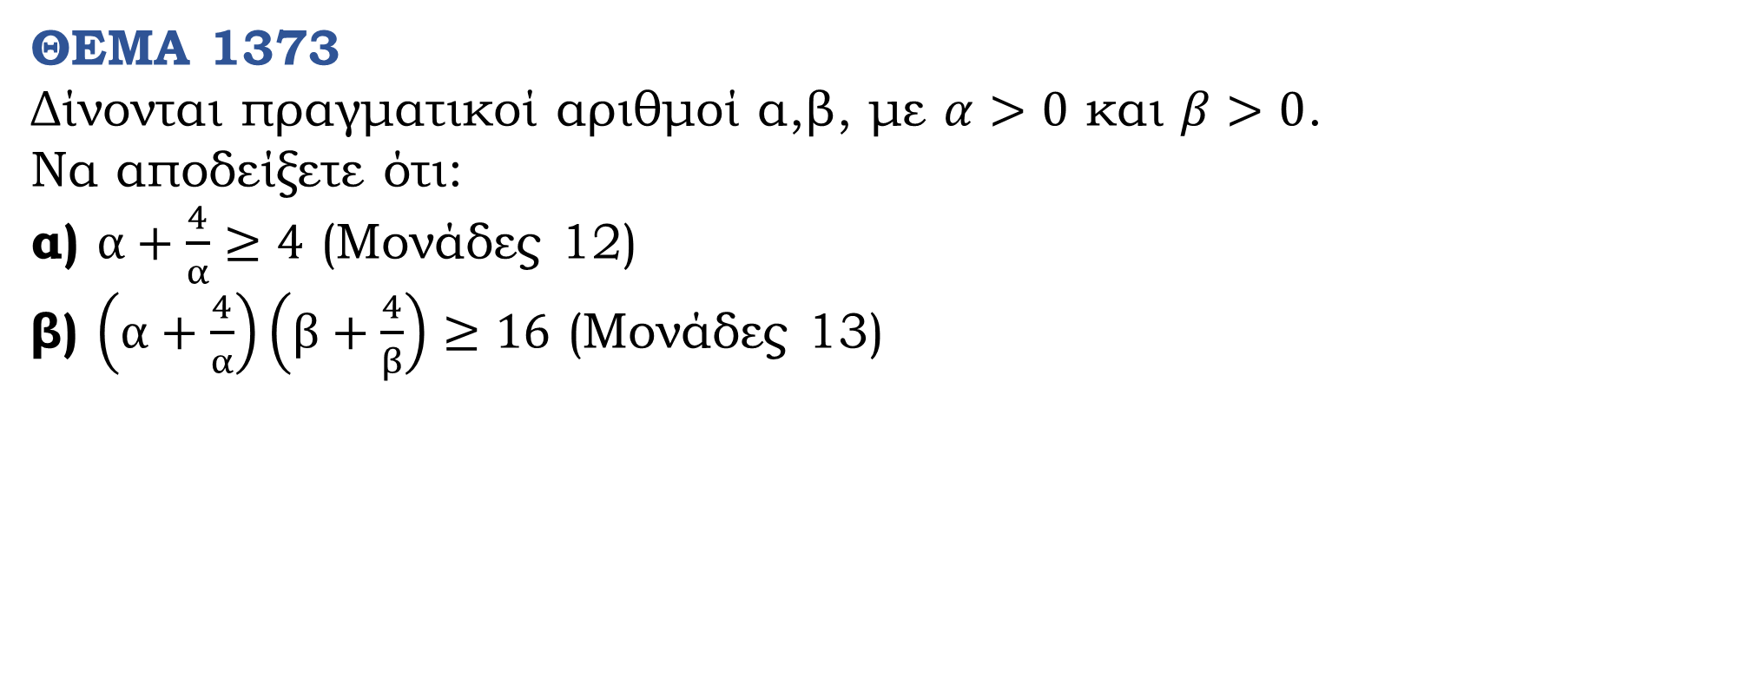
ΘΕΜΑ 1373
Δίνονται πραγματικοί αριθμοί α,β, με $α>0$ και $β>0$.
Να αποδείξετε ότι:
α) $α+\frac{4}{α}≥4$ (Μονάδες 12)
β) $\left(α+\frac{4}{α}\right)\left(β+\frac{4}{β}\right)≥16$ (Μονάδες 13)
Ενδεικτική Απάντηση
Notes:
2.2 ΔΙΑΤΑΞΗ ΠΡΑΓΜΑΤΙΚΩΝ ΑΡΙΘΜΩΝ

Slide 16
Κεφ 2 - 2.3 Απόλυτη Τιμή Πραγματικού Αριθμού 2^{ο} Θέμα

Slide 17
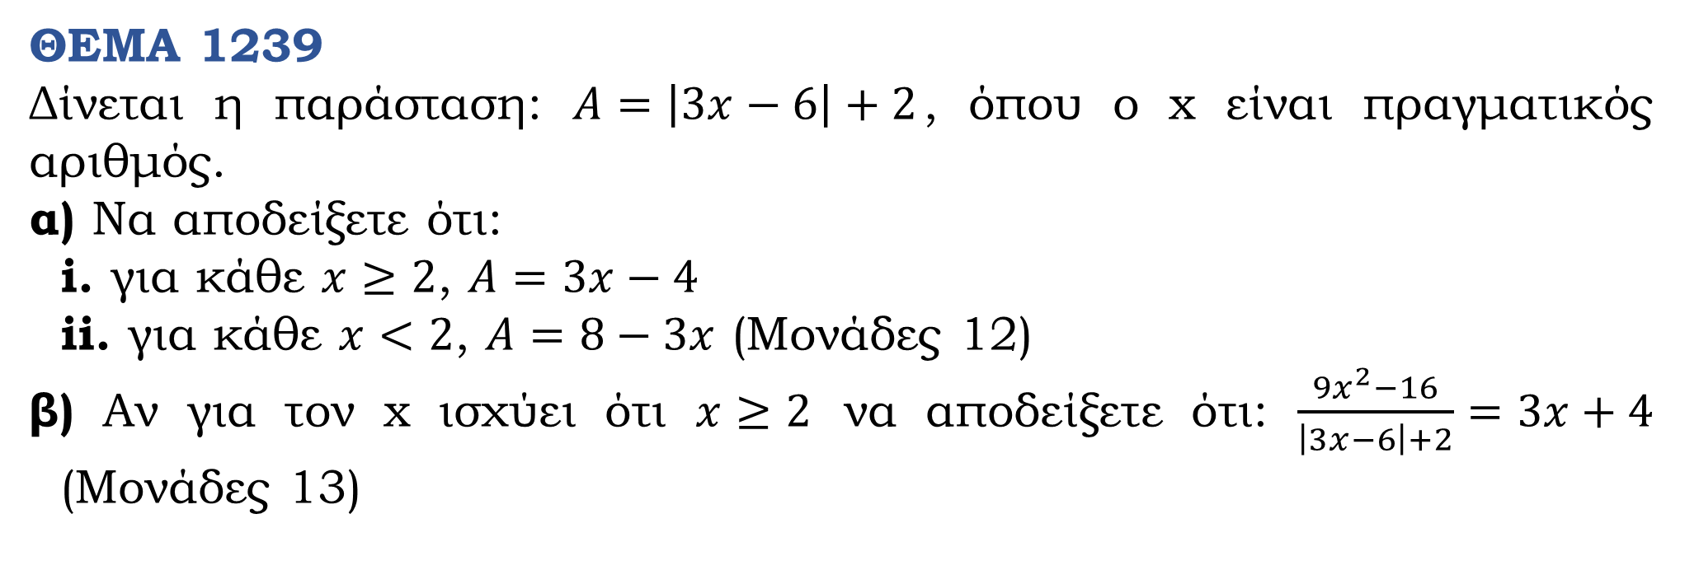
ΘΕΜΑ 1239
Δίνεται η παράσταση: $A=\left|3x−6\right|+2$, όπου ο x είναι πραγματικός αριθμός.
α) Να αποδείξετε ότι:
i. για κάθε $x≥2$, $A=3x−4$
ii. για κάθε $x<2$, $A=8−3x$ (Μονάδες 12)
β) Αν για τον x ισχύει ότι $x≥2$ να αποδείξετε ότι: $\frac{9x^{2}−16}{\left|3x−6\right|+2}=3x+4$ (Μονάδες 13)
Ενδεικτική Απάντηση
Notes:
2.2 ΔΙΑΤΑΞΗ ΠΡΑΓΜΑΤΙΚΩΝ ΑΡΙΘΜΩΝ, 2.3 ΑΠΟΛΥΤΗ ΤΙΜΗ ΠΡΑΓΜΑΤΙΚΟΥ ΑΡΙΘΜΟΥ

Slide 18
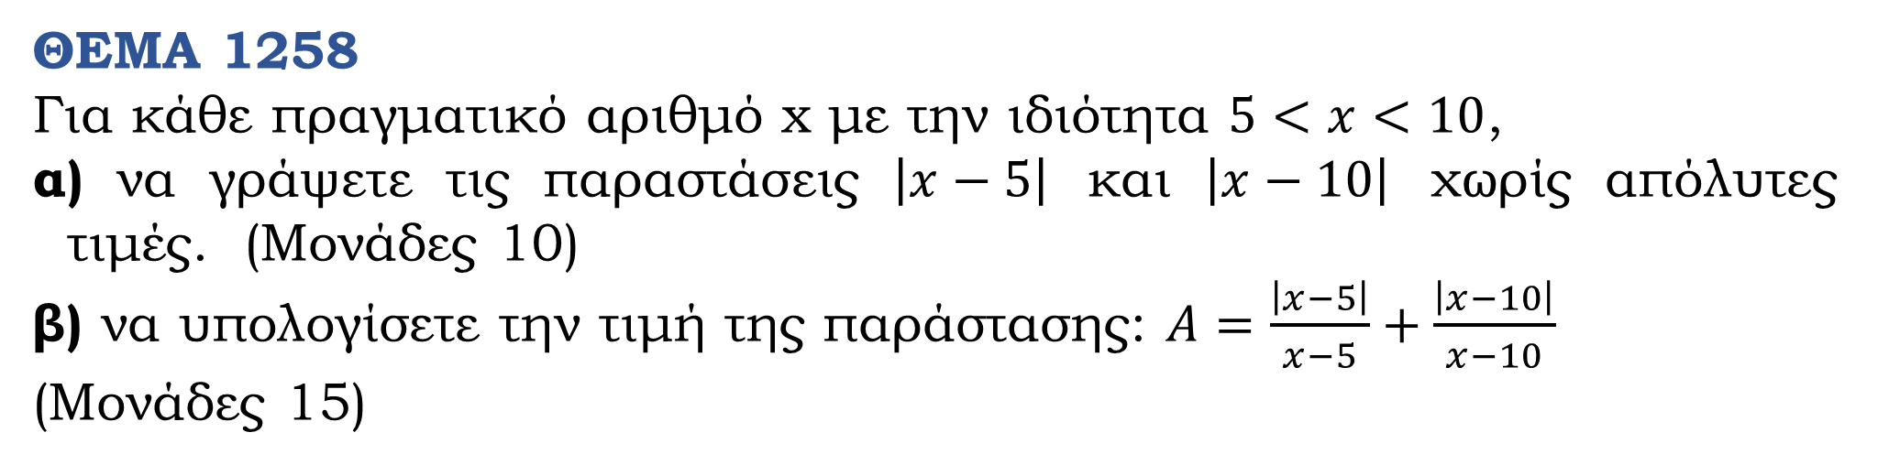
ΘΕΜΑ 1258
Για κάθε πραγματικό αριθμό x με την ιδιότητα $5<x<10$,
α) να γράψετε τις παραστάσεις $\left|x−5\right|$ και $\left|x−10\right|$ χωρίς απόλυτες τιμές. (Μονάδες 10)
β) να υπολογίσετε την τιμή της παράστασης: $A=\frac{\left|x−5\right|}{x−5}+\frac{\left|x−10\right|}{x−10}$
(Μονάδες 15)
Ενδεικτική Απάντηση
Notes:
2.2 ΔΙΑΤΑΞΗ ΠΡΑΓΜΑΤΙΚΩΝ ΑΡΙΘΜΩΝ, 2.3 ΑΠΟΛΥΤΗ ΤΙΜΗ ΠΡΑΓΜΑΤΙΚΟΥ ΑΡΙΘΜΟΥ

Slide 19
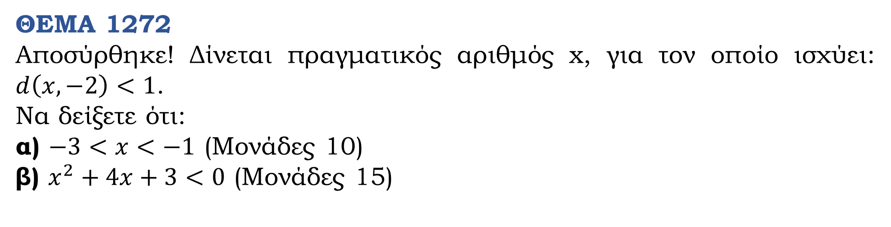
ΘΕΜΑ 1272
Αποσύρθηκε! Δίνεται πραγματικός αριθμός x, για τον οποίο ισχύει: $d\left(x,−2\right)<1$.
Να δείξετε ότι:
α) $−3<x<−1$ (Mονάδες 10)
β) $x^{2}+4x+3<0$ (Mονάδες 15)
Ενδεικτική Απάντηση

Slide 20
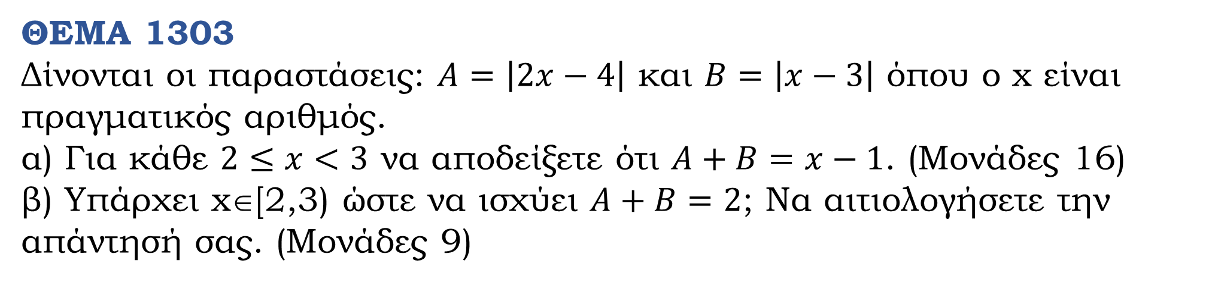
ΘΕΜΑ 1303
Δίνονται οι παραστάσεις: $Α=\left|2x−4\right|$ και $Β=\left|x−3\right|$ όπου ο x είναι πραγματικός αριθμός.
α) Για κάθε $2≤x<3$ να αποδείξετε ότι $A+B=x−1$. (Μονάδες 16)
β) Υπάρχει x∈[2,3) ώστε να ισχύει $A+B=2$; Να αιτιολογήσετε την απάντησή σας. (Μονάδες 9)
Ενδεικτική Απάντηση
Notes:
2.3 ΑΠΟΛΥΤΗ ΤΙΜΗ ΠΡΑΓΜΑΤΙΚΟΥ ΑΡΙΘΜΟΥ

Slide 21
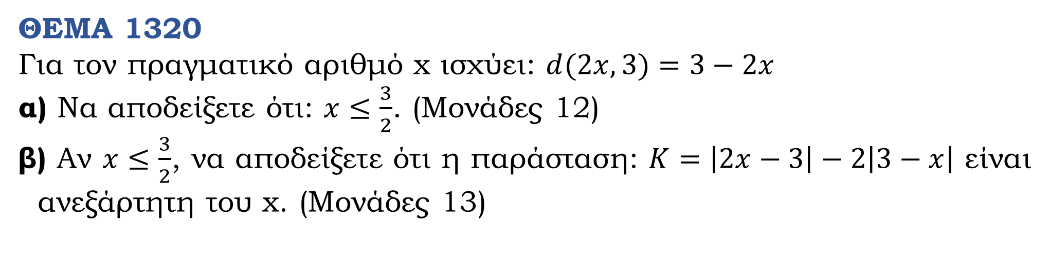
ΘΕΜΑ 1320
Για τον πραγματικό αριθμό x ισχύει: $d(2x,3)=3−2x$
α) Να αποδείξετε ότι: $x≤\frac{3}{2}$. (Μονάδες 12)
β) Αν $x≤\frac{3}{2}$, να αποδείξετε ότι η παράσταση: $K=\left|2x−3\right|−2\left|3−x\right|$ είναι ανεξάρτητη του x. (Μονάδες 13)
Ενδεικτική Απάντηση
Notes:
2.3 ΑΠΟΛΥΤΗ ΤΙΜΗ ΠΡΑΓΜΑΤΙΚΟΥ ΑΡΙΘΜΟΥ

Slide 22
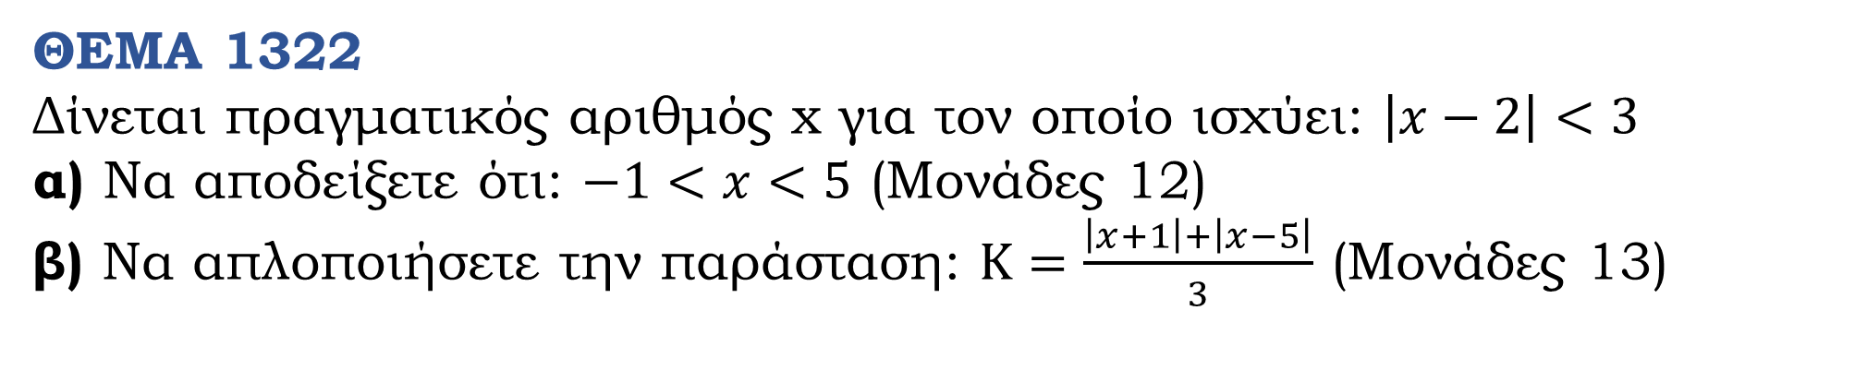
ΘΕΜΑ 1322
Δίνεται πραγματικός αριθμός x για τον οποίο ισχύει: $\left|x−2\right|<3$
α) Να αποδείξετε ότι: $−1<x<5$ (Μονάδες 12)
β) Να απλοποιήσετε την παράσταση: $Κ=\frac{\left|x+1\right|+\left|x−5\right|}{3}$ (Μονάδες 13)
Ενδεικτική Απάντηση
Notes:
2.3 ΑΠΟΛΥΤΗ ΤΙΜΗ ΠΡΑΓΜΑΤΙΚΟΥ ΑΡΙΘΜΟΥ

Slide 23
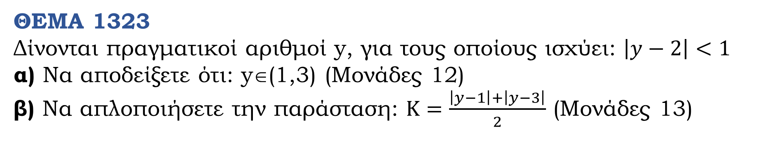
ΘΕΜΑ 1323
Δίνονται πραγματικοί αριθμοί y, για τους οποίους ισχύει: $\left|y−2\right|<1$
α) Να αποδείξετε ότι: y∈(1,3) (Μονάδες 12)
β) Να απλοποιήσετε την παράσταση: $Κ=\frac{\left|y−1\right|+\left|y−3\right|}{2}$ (Μονάδες 13)
Ενδεικτική Απάντηση
Notes:
2.3 ΑΠΟΛΥΤΗ ΤΙΜΗ ΠΡΑΓΜΑΤΙΚΟΥ ΑΡΙΘΜΟΥ

Slide 24
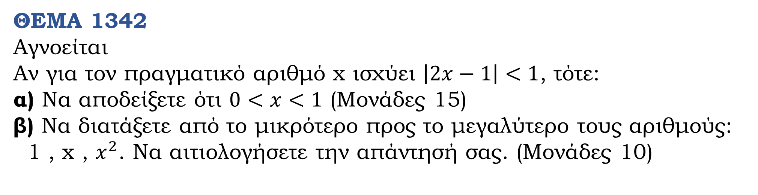
ΘΕΜΑ 1342
Αγνοείται
Αν για τον πραγματικό αριθμό x ισχύει $\left|2x−1\right|<1$, τότε:
α) Να αποδείξετε ότι $0<x<1$ (Μονάδες 15)
β) Να διατάξετε από το μικρότερο προς το μεγαλύτερο τους αριθμούς: 1 , x , $x^{2}$. Να αιτιολογήσετε την απάντησή σας. (Μονάδες 10)
Ενδεικτική Απάντηση

Slide 25
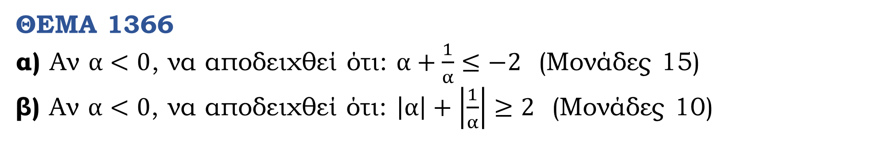
ΘΕΜΑ 1366
α) Αν $α<0$, να αποδειχθεί ότι: $α+\frac{1}{α}≤−2$ (Μονάδες 15)
β) Αν $α<0$, να αποδειχθεί ότι: $\left|α\right|+\left|\frac{1}{α}\right|≥2$ (Μονάδες 10)
Ενδεικτική Απάντηση
Notes:
2.2 ΔΙΑΤΑΞΗ ΠΡΑΓΜΑΤΙΚΩΝ ΑΡΙΘΜΩΝ, 2.3 ΑΠΟΛΥΤΗ ΤΙΜΗ ΠΡΑΓΜΑΤΙΚΟΥ ΑΡΙΘΜΟΥ

Slide 26
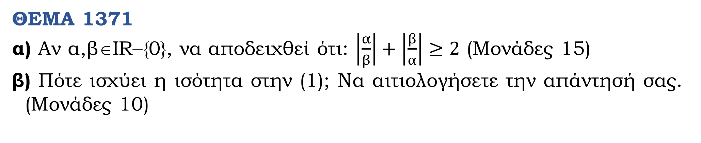
ΘΕΜΑ 1371
α) Αν α,β∈IR−{0}, να αποδειχθεί ότι: $\left|\frac{α}{β}\right|+\left|\frac{β}{α}\right|≥2$ (Μονάδες 15)
β) Πότε ισχύει η ισότητα στην (1); Να αιτιολογήσετε την απάντησή σας. (Μονάδες 10)
Ενδεικτική Απάντηση
Notes:
2.3 ΑΠΟΛΥΤΗ ΤΙΜΗ ΠΡΑΓΜΑΤΙΚΟΥ ΑΡΙΘΜΟΥ

Slide 27
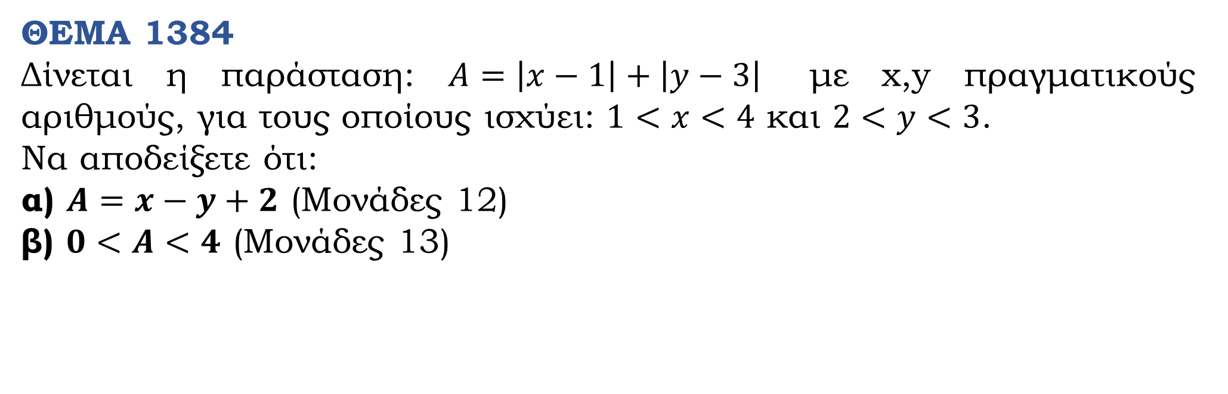
ΘΕΜΑ 1384
Δίνεται η παράσταση: $A=\left|x−1\right|+\left|y−3\right|$ με x,y πραγματικούς αριθμούς, για τους οποίους ισχύει: $1<x<4$ και $2<y<3$.
Να αποδείξετε ότι:
α) $A=x−y+2$ (Μονάδες 12)
β) $0<A<4$ (Μονάδες 13)
Ενδεικτική Απάντηση
Notes:
2.2 ΔΙΑΤΑΞΗ ΠΡΑΓΜΑΤΙΚΩΝ ΑΡΙΘΜΩΝ, 2.3 ΑΠΟΛΥΤΗ ΤΙΜΗ ΠΡΑΓΜΑΤΙΚΟΥ ΑΡΙΘΜΟΥ

Slide 28
4^{ο} Θέμα

Slide 29
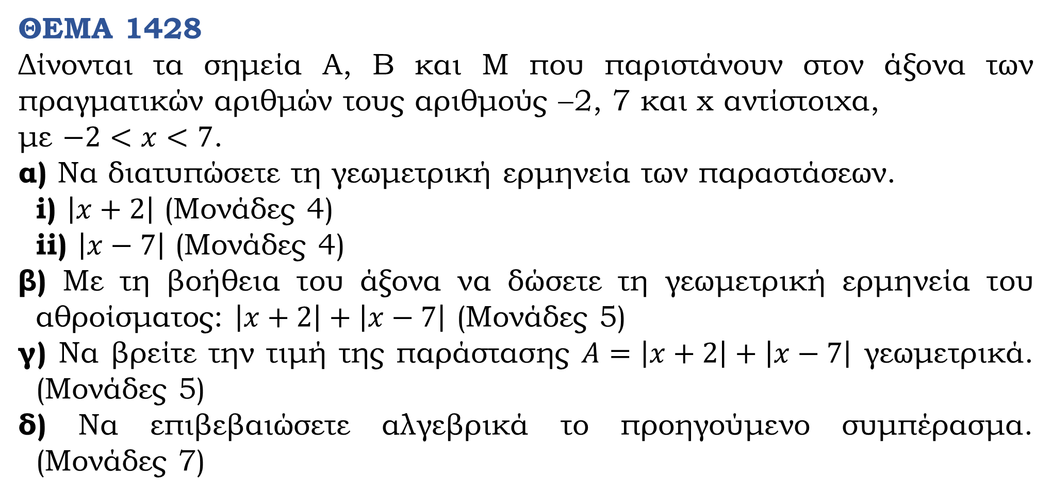
ΘΕΜΑ 1428
Δίνονται τα σημεία Α, Β και Μ που παριστάνουν στον άξονα των πραγματικών αριθμών τους αριθμούς −2, 7 και x αντίστοιχα,
με $−2<x<7$.
α) Να διατυπώσετε τη γεωμετρική ερμηνεία των παραστάσεων.
i) $\left|x+2\right|$ (Μονάδες 4)
ii) $\left|x−7\right|$ (Μονάδες 4)
β) Με τη βοήθεια του άξονα να δώσετε τη γεωμετρική ερμηνεία του αθροίσματος: $\left|x+2\right|+\left|x−7\right|$ (Μονάδες 5)
γ) Να βρείτε την τιμή της παράστασης $Α=\left|x+2\right|+\left|x−7\right|$ γεωμετρικά. (Μονάδες 5)
δ) Να επιβεβαιώσετε αλγεβρικά το προηγούμενο συμπέρασμα. (Μονάδες 7)
Ενδεικτική Απάντηση
Notes:
2.2 ΔΙΑΤΑΞΗ ΠΡΑΓΜΑΤΙΚΩΝ ΑΡΙΘΜΩΝ, 2.3 ΑΠΟΛΥΤΗ ΤΙΜΗ ΠΡΑΓΜΑΤΙΚΟΥ ΑΡΙΘΜΟΥ

Slide 30
ΘΕΜΑ 1429
Σε έναν άξονα τα σημεία Α, Β και Μ αντιστοιχούν στους αριθμούς 5 , 9 και x αντίστοιχα.
α) Να διατυπώσετε τη γεωμετρική ερμηνεία των παραστάσεων |x-5| και |x-9|.
(Μονάδες 10)
β) Αν ισχύει |x-5|=|x-9|,
i) Ποια γεωμετρική ιδιότητα του σημείου Μ αναγνωρίζετε; Να αιτιολογήσετε την απάντησή σας. (Μονάδες 7)
ii) Με χρήση του άξονα, να προσδιορίσετε τον πραγματικό αριθμό x που παριστάνει το σημείο Μ. Να επιβεβαιώσετε με αλγεβρικό τρόπο την απάντησή σας. (Μονάδες 8)
Ενδεικτική Απάντηση
Notes:
2.2 ΔΙΑΤΑΞΗ ΠΡΑΓΜΑΤΙΚΩΝ ΑΡΙΘΜΩΝ, 2.3 ΑΠΟΛΥΤΗ ΤΙΜΗ ΠΡΑΓΜΑΤΙΚΟΥ ΑΡΙΘΜΟΥ

Slide 31
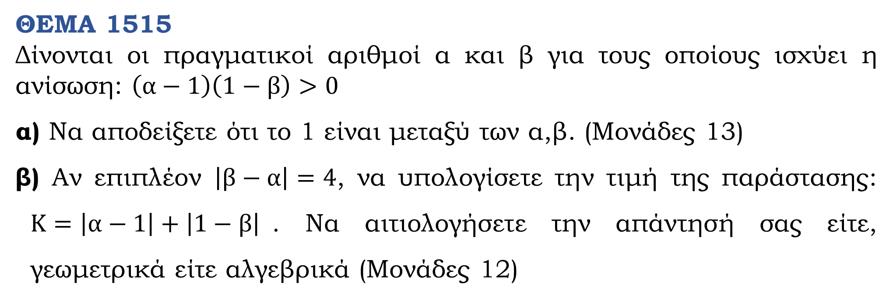
ΘΕΜΑ 1515
Δίνονται οι πραγματικοί αριθμοί α και β για τους οποίους ισχύει η ανίσωση: $\left(α−1\right)\left(1−β\right)>0$
α) Να αποδείξετε ότι το 1 είναι μεταξύ των α,β. (Μονάδες 13)
β) Αν επιπλέον $\left|β−α\right|=4$, να υπολογίσετε την τιμή της παράστασης: $Κ=\left|α−1\right|+\left|1−β\right|$. Να αιτιολογήσετε την απάντησή σας είτε, γεωμετρικά είτε αλγεβρικά (Μονάδες 12)
Ενδεικτική Απάντηση
Notes:
2.2 ΔΙΑΤΑΞΗ ΠΡΑΓΜΑΤΙΚΩΝ ΑΡΙΘΜΩΝ, 2.3 ΑΠΟΛΥΤΗ ΤΙΜΗ ΠΡΑΓΜΑΤΙΚΟΥ ΑΡΙΘΜΟΥ

Slide 32
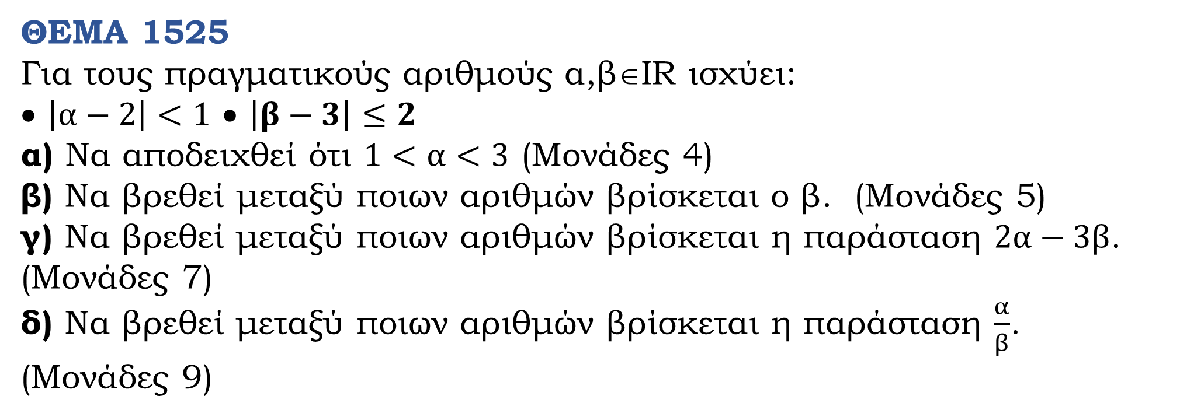
ΘΕΜΑ 1525
Για τους πραγματικούς αριθμούς α,β∈ΙR ισχύει:
• $\left|α−2\right|<1$ • $\left|β−3\right|≤2$
α) Να αποδειχθεί ότι $1<α<3$ (Μονάδες 4)
β) Να βρεθεί μεταξύ ποιων αριθμών βρίσκεται ο β. (Μονάδες 5)
γ) Να βρεθεί μεταξύ ποιων αριθμών βρίσκεται η παράσταση $2α−3β$. (Μονάδες 7)
δ) Να βρεθεί μεταξύ ποιων αριθμών βρίσκεται η παράσταση $\frac{α}{β}$. (Μονάδες 9)
Ενδεικτική Απάντηση
Notes:
2.3 ΑΠΟΛΥΤΗ ΤΙΜΗ ΠΡΑΓΜΑΤΙΚΟΥ ΑΡΙΘΜΟΥ

Slide 33
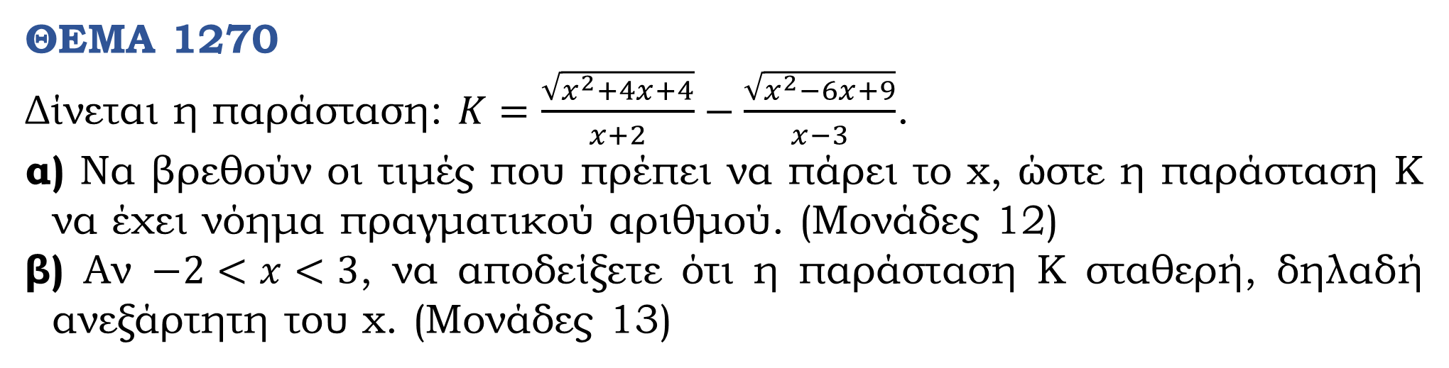
ΘΕΜΑ 1270
Δίνεται η παράσταση: $K=\frac{\sqrt{x^{2}+4x+4}}{x+2}−\frac{\sqrt{x^{2}−6x+9}}{x−3}$.
α) Να βρεθούν οι τιμές που πρέπει να πάρει το x, ώστε η παράσταση K να έχει νόημα πραγματικού αριθμού. (Μονάδες 12)
β) Αν $−2<x<3$, να αποδείξετε ότι η παράσταση K σταθερή, δηλαδή ανεξάρτητη του x. (Μονάδες 13)
Ενδεικτική Απάντηση
Notes:
2.3 ΑΠΟΛΥΤΗ ΤΙΜΗ ΠΡΑΓΜΑΤΙΚΟΥ ΑΡΙΘΜΟΥ, 2.4 ΡΙΖΕΣ ΠΡΑΓΜΑΤΙΚΩΝ ΑΡΙΘΜΩΝ

Slide 34
Κεφ 2 - 2.4 Ρίζες Πραγματικών Αριθμών 2ο Θέμα

Slide 35
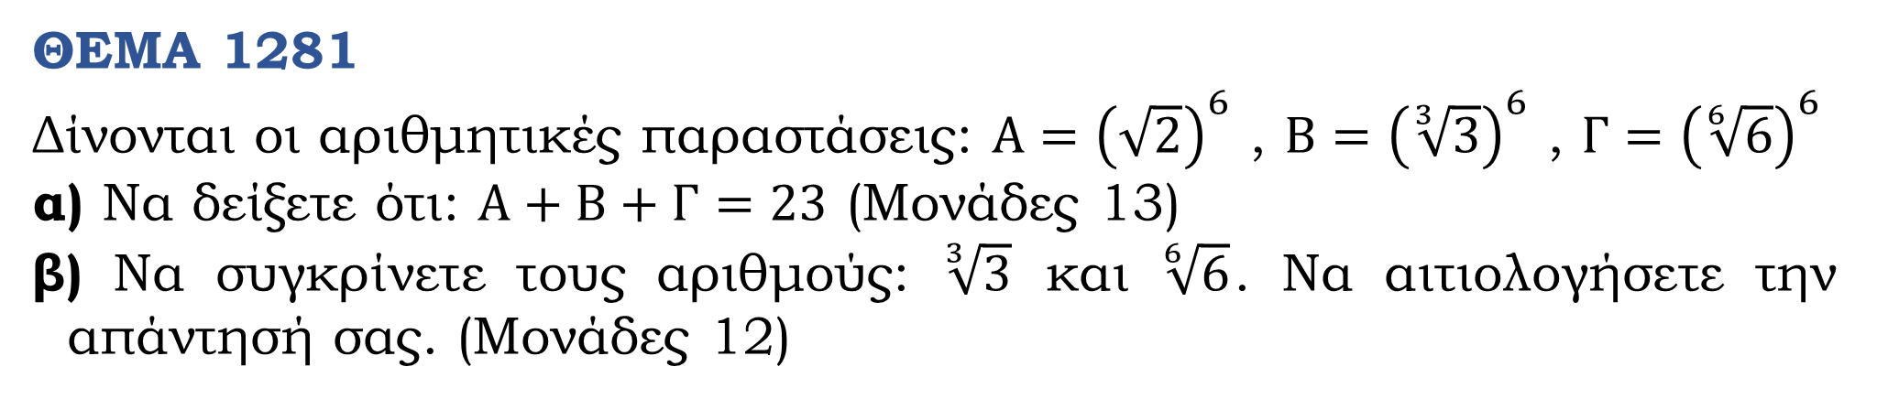
ΘΕΜΑ 1281
Δίνονται οι αριθμητικές παραστάσεις: $Α={\left(\sqrt{2}\right)}^{6}$ , $Β={\left(\sqrt[3]{3}\right)}^{6}$ , $Γ={\left(\sqrt[6]{6}\right)}^{6}$
α) Να δείξετε ότι: $Α+Β+Γ=23$ (Μονάδες 13)
β) Να συγκρίνετε τους αριθμούς: $\sqrt[3]{3}$ και $\sqrt[6]{6}$. Να αιτιολογήσετε την απάντησή σας. (Μονάδες 12)
Ενδεικτική Απάντηση
Notes:
2.4 ΡΙΖΕΣ ΠΡΑΓΜΑΤΙΚΩΝ ΑΡΙΘΜΩΝ

Slide 36
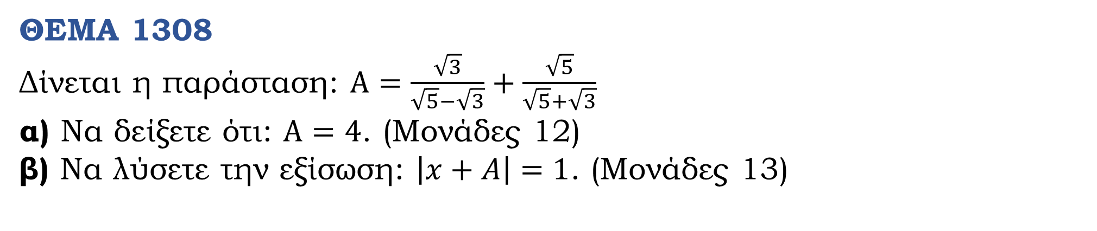
ΘΕΜΑ 1308
Δίνεται η παράσταση: $Α=\frac{\sqrt{3}}{\sqrt{5}−\sqrt{3}}+\frac{\sqrt{5}}{\sqrt{5}+\sqrt{3}}$
α) Να δείξετε ότι: $Α=4$. (Μονάδες 12)
β) Να λύσετε την εξίσωση: $\left|x+A\right|=1$. (Μονάδες 13)
Ενδεικτική Απάντηση
Notes:
2.3 ΑΠΟΛΥΤΗ ΤΙΜΗ ΠΡΑΓΜΑΤΙΚΟΥ ΑΡΙΘΜΟΥ, 2.4 ΡΙΖΕΣ ΠΡΑΓΜΑΤΙΚΩΝ ΑΡΙΘΜΩΝ

Slide 37
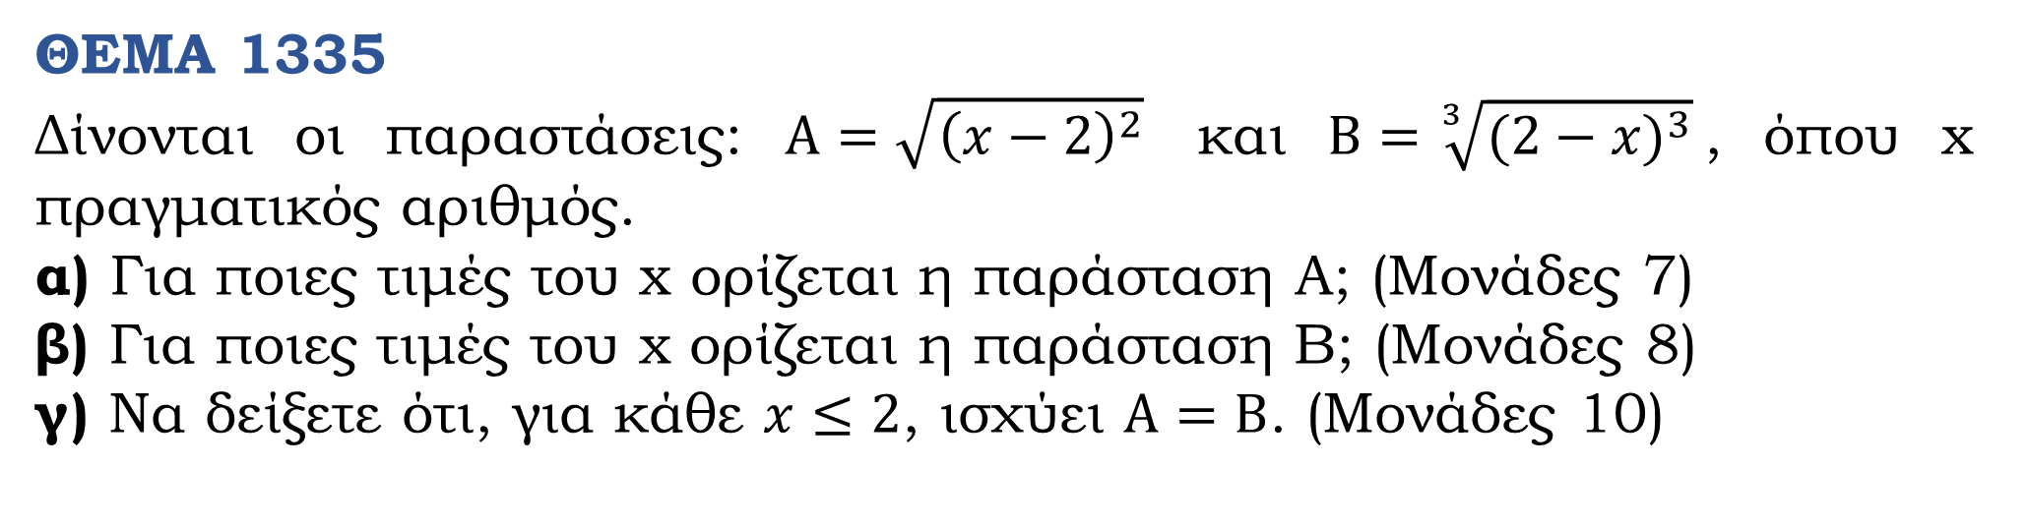
ΘΕΜΑ 1335
Δίνονται οι παραστάσεις: $Α=\sqrt{{\left(x−2\right)}^{2}}$ και $Β=\sqrt[3]{(2−x)^{3}}$, όπου x πραγματικός αριθμός.
α) Για ποιες τιμές του x ορίζεται η παράσταση A; (Μονάδες 7)
β) Για ποιες τιμές του x ορίζεται η παράσταση B; (Μονάδες 8)
γ) Nα δείξετε ότι, για κάθε $x≤2$, ισχύει $Α=Β$. (Μονάδες 10)
Ενδεικτική Απάντηση
Notes:
2.3 ΑΠΟΛΥΤΗ ΤΙΜΗ ΠΡΑΓΜΑΤΙΚΟΥ ΑΡΙΘΜΟΥ, 2.4 ΡΙΖΕΣ ΠΡΑΓΜΑΤΙΚΩΝ ΑΡΙΘΜΩΝ

Slide 38
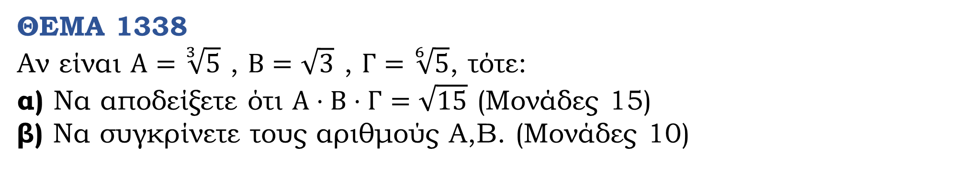
ΘΕΜΑ 1338
Αν είναι $Α=\sqrt[3]{5}$ , $Β=\sqrt{3}$ , $Γ=\sqrt[6]{5}$, τότε:
α) Να αποδείξετε ότι $Α⋅Β⋅Γ=\sqrt{15}$ (Μονάδες 15)
β) Να συγκρίνετε τους αριθμούς Α,Β. (Μονάδες 10)
Ενδεικτική Απάντηση
Notes:
2.4 ΡΙΖΕΣ ΠΡΑΓΜΑΤΙΚΩΝ ΑΡΙΘΜΩΝ

Slide 39

ΘΕΜΑ 1340
Αν είναι $Α=2−\sqrt{3}$ , $Β=2+\sqrt{3}$, τότε:
α) Να αποδείξετε ότι $Α⋅Β=1$. (Μονάδες 12)
β) Να υπολογίσετε την τιμή της παράστασης $Π=Α^{2}+Β^{2}$. (Μονάδες 13)
Ενδεικτική Απάντηση
Notes:
2.1 ΟΙ ΠΡΑΞΕΙΣ ΚΑΙ ΟΙ ΙΔΙΟΤΗΤΕΣ ΤΟΥΣ, 2.4 ΡΙΖΕΣ ΠΡΑΓΜΑΤΙΚΩΝ ΑΡΙΘΜΩΝ

Slide 40
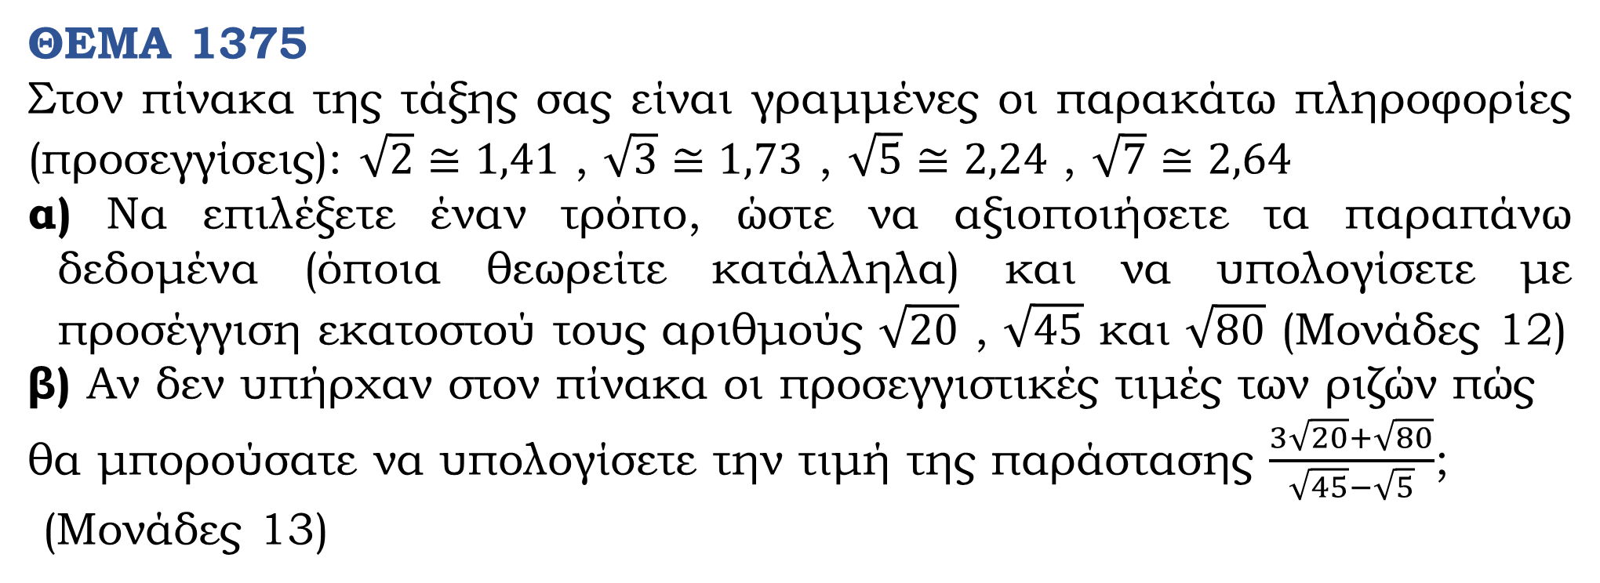
ΘΕΜΑ 1375
Στον πίνακα της τάξης σας είναι γραμμένες οι παρακάτω πληροφορίες (προσεγγίσεις): $\sqrt{2}≅1,41$ , $\sqrt{3}≅1,73$ , $\sqrt{5}≅2,24$ , $\sqrt{7}≅2,64$
α) Να επιλέξετε έναν τρόπο, ώστε να αξιοποιήσετε τα παραπάνω δεδομένα (όποια θεωρείτε κατάλληλα) και να υπολογίσετε με προσέγγιση εκατοστού τους αριθμούς $\sqrt{20}$ , $\sqrt{45}$ και $\sqrt{80}$ (Μονάδες 12)
β) Αν δεν υπήρχαν στον πίνακα οι προσεγγιστικές τιμές των ριζών πώς θα μπορούσατε να υπολογίσετε την τιμή της παράστασης $\frac{3\sqrt{20}+\sqrt{80}}{\sqrt{45}−\sqrt{5}}$;
(Μονάδες 13)
Ενδεικτική Απάντηση
Notes:
2.4 ΡΙΖΕΣ ΠΡΑΓΜΑΤΙΚΩΝ ΑΡΙΘΜΩΝ

Slide 41
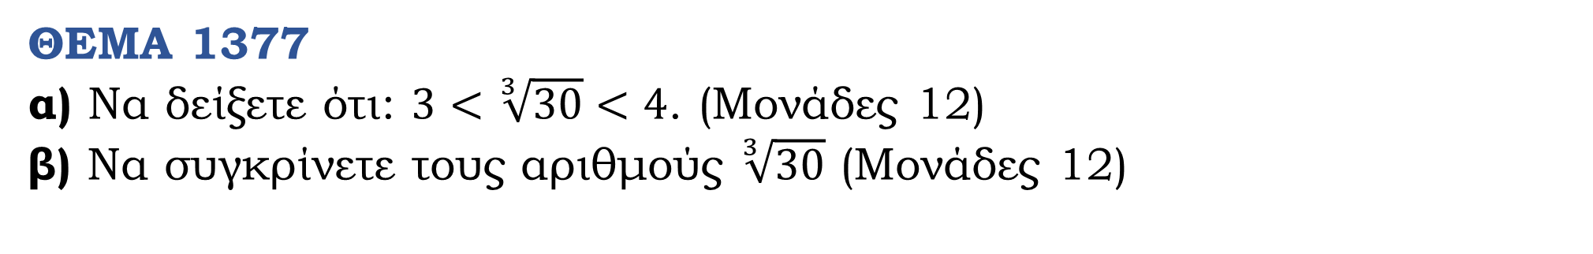
ΘΕΜΑ 1377
α) Να δείξετε ότι: $3<\sqrt[3]{30}<4$. (Μονάδες 12)
β) Να συγκρίνετε τους αριθμούς $\sqrt[3]{30}$ (Μονάδες 12)
Ενδεικτική Απάντηση
Notes:
2.2 ΔΙΑΤΑΞΗ ΠΡΑΓΜΑΤΙΚΩΝ ΑΡΙΘΜΩΝ, 2.4 ΡΙΖΕΣ ΠΡΑΓΜΑΤΙΚΩΝ ΑΡΙΘΜΩΝ

Slide 42
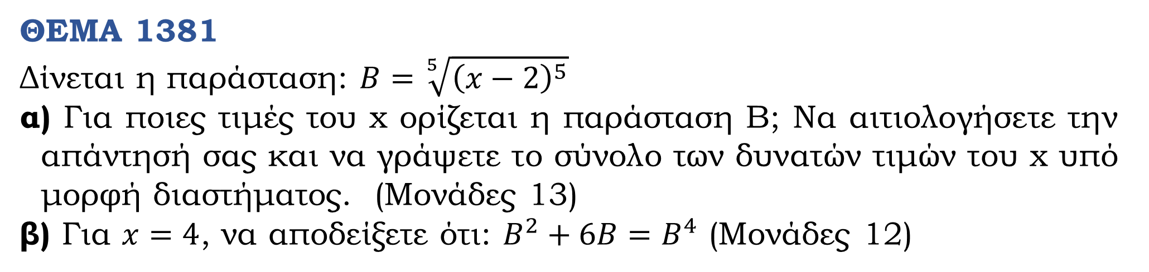
ΘΕΜΑ 1381
Δίνεται η παράσταση: $B=\sqrt[5]{{\left(x−2\right)}^{5}}$
α) Για ποιες τιμές του x ορίζεται η παράσταση Β; Να αιτιολογήσετε την απάντησή σας και να γράψετε το σύνολο των δυνατών τιμών του x υπό μορφή διαστήματος. (Μονάδες 13)
β) Για $x=4$, να αποδείξετε ότι: $B^{2}+6B=B^{4}$ (Μονάδες 12)
Ενδεικτική Απάντηση
Notes:
2.4 ΡΙΖΕΣ ΠΡΑΓΜΑΤΙΚΩΝ ΑΡΙΘΜΩΝ

Slide 43
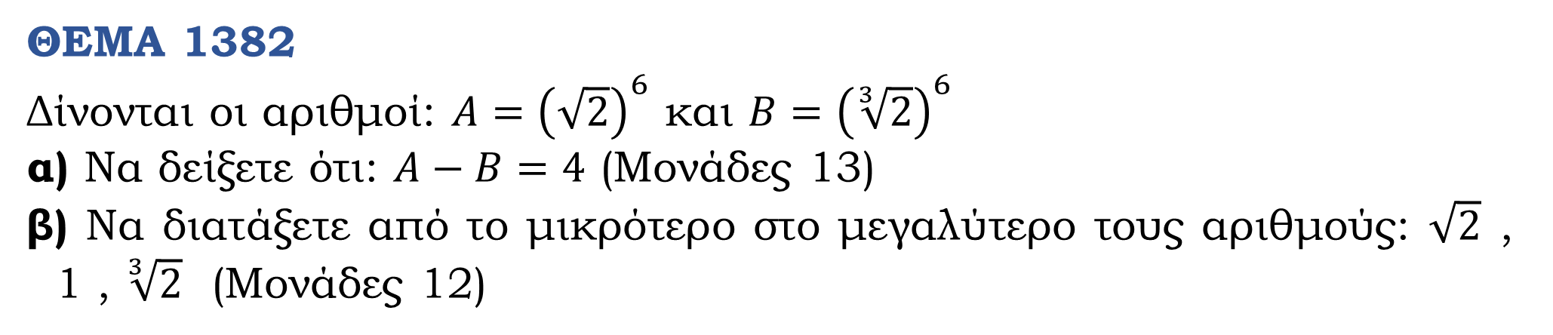
ΘΕΜΑ 1382
Δίνονται οι αριθμοί: $A={\left(\sqrt{2}\right)}^{6}$ και $B={\left(\sqrt[3]{2}\right)}^{6}$
α) Να δείξετε ότι: $A−B=4$ (Μονάδες 13)
β) Να διατάξετε από το μικρότερο στο μεγαλύτερο τους αριθμούς: $\sqrt{2}$ , 1 , $\sqrt[3]{2}$ (Μονάδες 12)
Ενδεικτική Απάντηση
Notes:
2.2 ΔΙΑΤΑΞΗ ΠΡΑΓΜΑΤΙΚΩΝ ΑΡΙΘΜΩΝ, 2.4 ΡΙΖΕΣ ΠΡΑΓΜΑΤΙΚΩΝ ΑΡΙΘΜΩΝ

